Slide 1
실습 07 - NAT
휴먼지능정보공학과
201810760 김상경

Slide 2
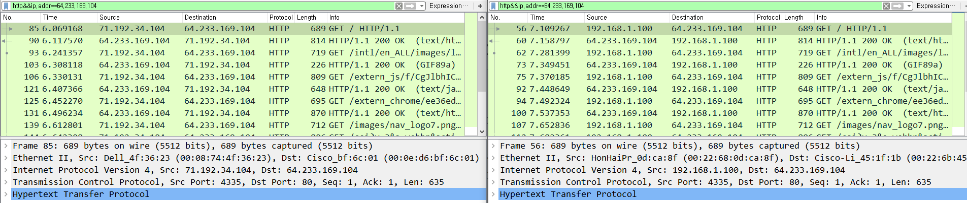
NAT_home_side와 NAT_ISP_side를 동시에 관찰하면서 “http&&ip.addr==64.233.169.104”로 display filter를 실행하라.

Slide 3
Home network의 IP 주소가 NAT router를 거치면서 어떻게 변하는지 관찰하라.
사설 IP 주소인 192.168로 시작하는 주소는 인터넷 밖으로 나가기 위해서 NAT router를 거쳐
71.192.34.104인 새 IP 주소를 부여 받음.

Slide 4
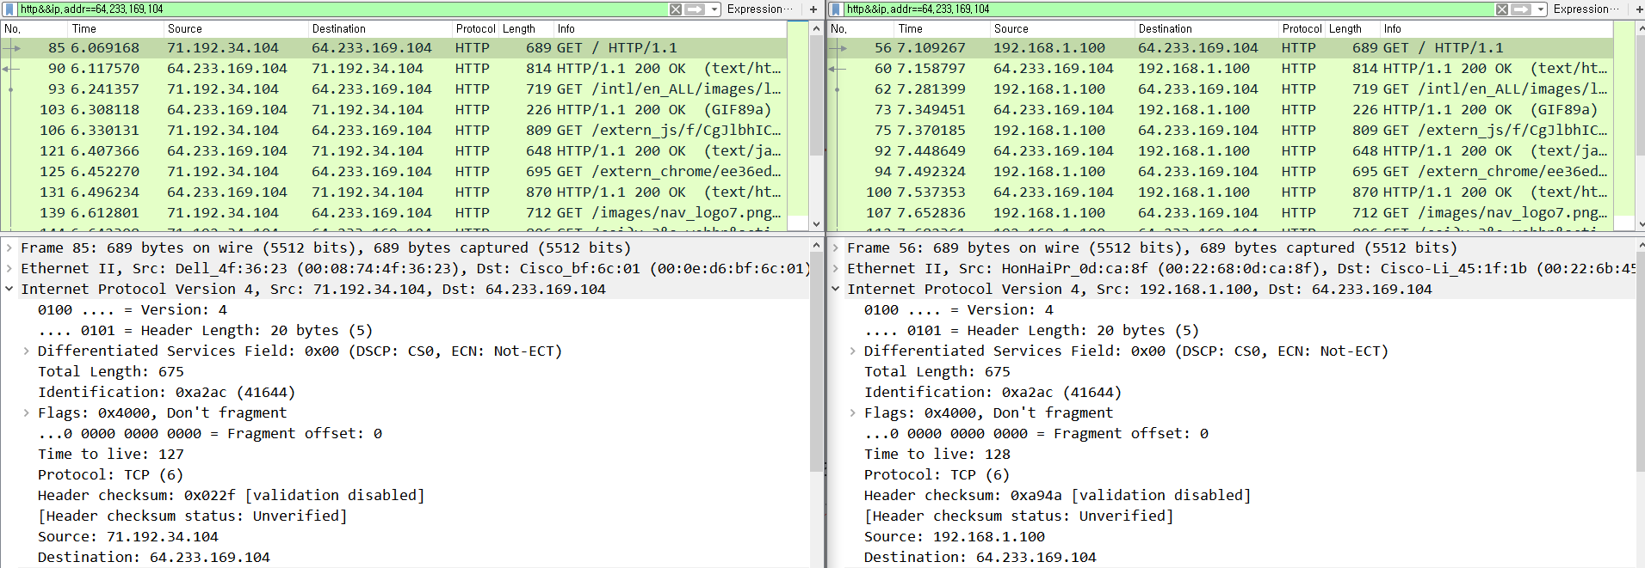
IP header field 중 어떤 field가 추가로 변하는가?
NAT router를 거치면서 TTL이 1 줄어드는 것을 확인 할 수 있고, Header checksum 또한 변경되는 것을 볼 수 있다.

Slide 5
해당 NAT router의 NAT Translation Table을 작성하라.
NAT translation table
WAN side addr LAN side addr
71.192.34.104, 4335 192.168.1.100, 4335
…… ……
WAN side addr은 71.192.34.104, LAN side addr은 192.168.1.100, 두 source port num은 4335로 같은 것을 볼 수 있었다.

